Slide 1
Tài liệu lưu hành nội bộ HUBT
Mã Nguồn Mở
Ths. Lê Thị Thủy
Ths. Nguyễn Thị Huyền
Ths. NT Tươi

Slide 2
CHƯƠNG 2: PHẦN MỀM HỆ ĐIỀU HÀNH MÃ NGUỒN MỞ
2.1. Hệ điều hành mã nguồn mở
2.2. Hệ điều hành GNU/LINUX
2.3. Các ứng dụng cơ bản khác của mã nguồn mở

Slide 3
2.1. Hệ điều hành mã nguồn mở
HĐH mã nguồn mở là một thuật ngữ chung để chỉ một loại hệ điều hành chạy trên các thiết bị điện toán, cho phép người dùng xem và sửa đổi toàn bộ mã nguồn của nó (cấu trúc bên trong).
Hầu hết các hệ điều hành mã nguồn mở đều cho phép sử dụng miễn phí, đây là đặc điểm nổi bật nhất của hệ điều hành này.

Slide 4
2.1. Hệ điều hành mã nguồn mở
Chức năng của các hệ điều hành mã nguồn mở tương tự như các hệ điều hành bình thường khác như Windows, iOS, TizenOS…
Các hệ điều hành mã nguồn mở tuy không bị tính phí khi sử dụng nhưng người sử dụng nó để phát triển hoặc tùy biến vẫn phải tuân theo một số giấy phép đặc biệt do nhà giới thiệu đưa ra (ví dụ, giấy phép GNU GPL)

Slide 5
2.1. Hệ điều hành mã nguồn mở
Ưu điểm
Tiết kiệm chi phí
Độ bảo mật cao
Hệ thống mã nguồn hoạt động linh hoạt
Không giới hạn khả năng sáng tạo
Nhược điểm
Các vấn đề về khả năng tương thích
Trách nhiệm pháp lý và bảo hành
Khó khăn khi sử dụng ( không phải tất cả)

Slide 6
2.1. Hệ điều hành mã nguồn mở
Những hệ điều hành mã nguồn mở phổ biến nhất hiện nay
Hệ điều hành Linux
Ngôn ngữ lập trình PHP, Java
WordPress trong thiết kế trang web
Phần mềm thay thế GIMP cho Adobe Photoshop

Slide 7
2.2. Hệ điều hành GNU/LINUX
Định nghĩa
Linux là một hệ điều hành máy tính được phát triển từ năm 1991 dựa trên hệ điều hành Unix và bằng viết bằng ngôn ngữ C.
Do Linux được phát hành miễn phí và có nhiều ưu điểm vượt trội nên Linux vẫn giữ được một chỗ đứng vững chắc trong lòng người dùng trước các ông lớn như Windows hay macOS.

Slide 8
2.2. Hệ điều hành GNU/LINUX
Cấu trúc hệ điều hành Linux
Kernel hay được gọi là phần Nhân vì đây là phần quan trọng nhất trong máy tính bởi chứa đựng các module hay các thư viện để quản lý, giao tiếp giữa phần cứng máy tính và các ứng dụng.
Shell là phần có chức năng thực thi các lệnh (command) từ người dùng hoặc từ các ứng dụng yêu cầu, chuyển đến cho Kernel xử lý. Shell chính là cầu nối để kết nối Kernel và Application, phiên dịch các lệnh từ Application gửi đến Kernel để thực thi.

Slide 9
2.2. Hệ điều hành GNU/LINUX
Application là phần quen thuộc với chúng ta nhất, phần để người dùng cài đặt ứng dụng, chạy ứng dụng để người dùng có thể phục vụ cho nhu cầu của mình.
Công dụng của hệ điều hành Linux
Linux cũng cấp môi trường trung gian để người dùng có thể giao tiếp với phần cứng máy tính, thực hiện các công việc của mình.
Đem lại nhiều sự thoải mái hơn cho người dùng, đặc biệt các lập trình viên, nhà phát triển.

Slide 10
2.2. Hệ điều hành GNU/LINUX
Ưu điểm
Miễn phí và được hỗ trợ các ứng dụng văn phòng OpenOffice và LibreOffice.
Tính bảo mật cao.
Tính linh hoạt, người dùng có thể chỉnh sửa hệ điều hành để phù hợp với nhu cầu sử dụng của mình.
Không lo sợ giật, lag, không chạy nổi,…trên các máy tính có cấu hình không cao.

Slide 11
2.2. Hệ điều hành GNU/LINUX
Nhược điểm
Các nhà phát triển phần mềm vẫn chưa để tâm đến hệ điều hành tiềm năng này nên số lượng phần mềm được hỗ trợ vẫn còn hạn chế.
Một số nhà sản xuất không phát triển driver hỗ trợ nền tảng Linux.

Slide 12
2.2. Hệ điều hành GNU/LINUX
Các phiên bản của hệ điều hành Linux
Ubuntu
Linux Mint
Debian
Fedora
CentOS Linux
Red Hat Linux
...

Slide 13
2.2. Hệ điều hành GNU/LINUX
Cài đặt hệ điều hành Linux/CentOS
CentOS là cụm từ viết tắt của Community Enterprise Operating System.
Đây là một bản phân phối hệ điều hành tự do mã nguồn mở dựa trên Linux Kernel.
Có nguồn gốc hoàn toàn từ bản phân phối Red Hat Enterprise Linux (RHEL).
Link youtube hướng dẫn cài đặt
https://www.youtube.com/watch?v=0gQD_bHpbYY

Slide 14
2.3. Các ứng dụng cơ bản khác của mã nguồn mở
2.3.1. BIND – Máy chủ tên miền DNS
BIND là ứng dụng cung cấp DNS server phổ biến nhất hiện nay.
B1: Cài đặt bind và bind-utils
#yum install bind bind-utils
B2: Thêm IP và zone vào file /etc/named.conf, thêm địa chỉ ip máy của bạn vào dòng listen-on port 53 và dong allow-query:

Slide 15
2.3. Các ứng dụng cơ bản khác của mã nguồn mở
#nano /etc/named.conf
listen-on port 53 {…..; <ip máy của bạn>;};
Allow-query {localhost: <ip máy của bạn/24;};
Và thêm tên miền mới
zone “manguonmo.com” IN {
type master;
file test.txt;
allow-update {none;};
};

Slide 16
2.3. Các ứng dụng cơ bản khác của mã nguồn mở
B3: Tạo file test.txt trong thư mục /var/named
# nano /var/named/test.txt
B4: Cho phép dịch vụ DNS trên firewall
# firewall-cmd - -permanent - -add-port=53/tcp
B5: Khởi động lại dịch vụ
#systemctl restart named

Slide 17
2.3.2. Apache – máy chủ web
Apache là phần mềm web server miễn phí mã nguồn mở, hiện đang là một trong những web server được sử dụng phổ biến trên thế giới. Tên chính thức của Apache là Apache HTTP Server, được điều hành và phát triển bởi Apache Software Foundation
Apache server được cài đặt trên các máy chủ Web server để xử lý các yêu cầu gửi tới máy chủ dưới giao thức HTTP

Slide 18
2.3.2. Apache – máy chủ web
Chức năng: Đảm nhận việc nhận và thực hiện các yêu cầu từ các trình duyệt web.
Apache chạy trên các hệ điều hành Linux, Microsoft Windows, Novell Netware và các hệ điều hành khác.
Apache là Web server số một từ năm 1996 đến nay, hiện nay chiếm 62.53% tổng thị trường Web server, hơn gấp đôi đối thủ cạnh tranh MS IIS Server (27.17%)

Slide 19
2.3.2. Apache – máy chủ web
Cách thức hoạt động của apache web server
Nhiệm vụ chính của Apache là thiết lập kết nối giữa server và browser (Firefox, Chrome,...), sau đó chịu trách nhiệm chuyển file qua lại giữa server và browser.
Khi visitor tải một site trên trang web, ví dụ trang "About Us", browser của user sẽ gửi request tải trang đó lên server và Apache sẽ trả lại kết quả với đầy đủ toàn bộ các file, các thành phần để hiển thị hoàn chỉnh trang About Us (bao gồm image, text,...).
Server và client giao tiếp với nhau qua HTTP protocol và Apache chịu trách nhiệm đảm bảo quá trình này diễn ra trơn tru và bảo mật giữa hai máy.

Slide 20
2.3.2. Apache – máy chủ web
Ưu điểm của apache
Apache là phần mềm mã nguồn mở.
Apache đáng tin cậy, ổn định.
Apache luôn được cập nhật thường xuyên, được vá lỗi bảo mật liên tục.
Apache thiết kế linh hoạt theo module.
Apache dễ dàng cấu hình, thân thiện với người mới bắt đầu sử dụng.
Apache là phần mềm đa nền tảng (Unix và Windows).
Apache hoạt động cực kỳ hiệu quả với các website WordPress.
Apache sở hữu một cộng đồng lớn và sẵn sàng hỗ trợ bất kỳ lúc nào khi bạn gặp sự cố.

Slide 21
2.3.2. Apache – máy chủ web
Bên cạnh các ưu điểm to lớn phía trên thì Apache vẫn đang tồn tại một số điểm bất lợi dưới đây.
Nhược điểm
Gặp vấn đề hiệu năng nếu website có lượng traffic cực lớn.
Quá nhiều tùy chọn trong thiết lập gây ra các điểm yếu về bảo mật.

Slide 22
2.3.2. Apache – máy chủ web
Cách cài đặt apache server
Bước 1: Download Apache
Download Apache source từ Apache Lounge phiên bản 64 bit hoặc 32 bit. File cần download là httpd-2.2.34-win64-VC15.zip.
Link download: https://www.apachelounge.com/download/win64/#google_vignette

Slide 23
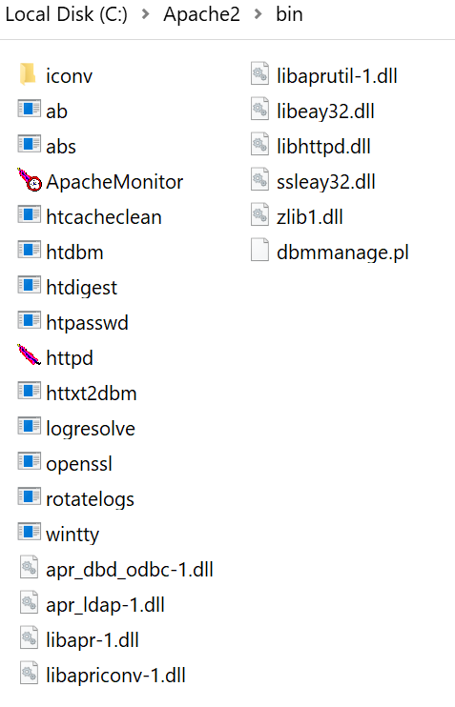
2.3.2. Apache – máy chủ web
Bước 2: Cài đặt Apache
Sau khi download Apache từ link/ coppy File httpd-2.2.34-win64 vào ổ C và giải nén / xuất hiện thư mục Apache2.
Để khởi động Apache, vào thư mục C:\Apache2\bin và chạy file httpd.exe.

Slide 24
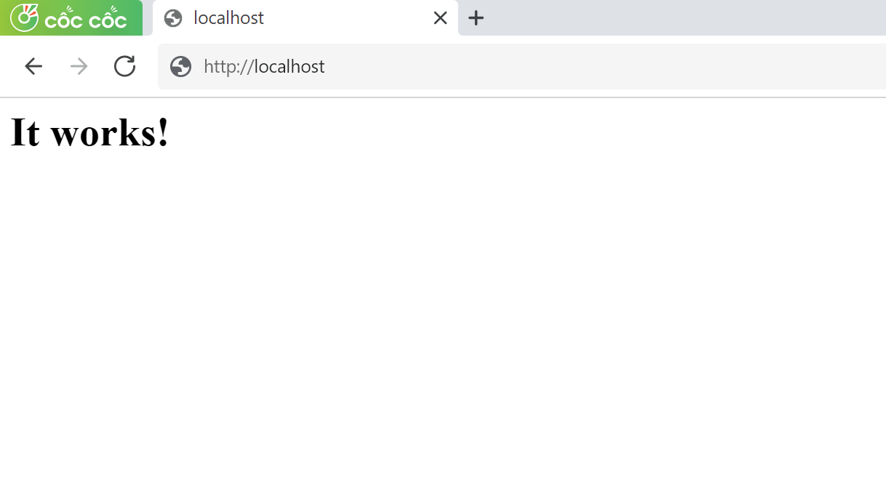
2.3.2. Apache – máy chủ web
Bước 3: vào http://localhost để kiểm tra. Nếu như bạn nhìn thấy dòng "It works!" là bạn đã cài đặt và chạy Apache thành công.

Slide 25
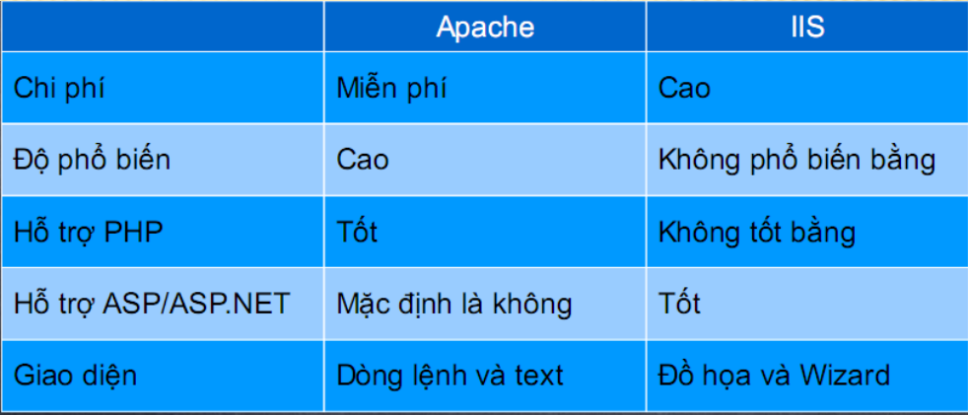
2.3.2. Apache – máy chủ web
So sánh giữa Apache và IIS

Slide 26
2.3.3. Máy chủ chủ CSDL (mysql)
MySQL là một hệ thống quản trị cơ sở dữ liệu mã nguồn mở (gọi tắt là RDBMS) hoạt động theo mô hình client-server (RDBMS là viết tắt của Relational Database Management System).
MySQL được tích hợp apache, PHP.
MySQL quản lý dữ liệu thông qua các cơ sở dữ liệu. Mỗi cơ sở dữ liệu có thể có nhiều bảng quan hệ chứa dữ liệu. MySQL cũng có cùng một cách truy xuất và mã lệnh tương tự với ngôn ngữ SQL. MySQL được phát hành từ thập niên 90s.

Slide 27
2.3.3. Máy chủ chủ CSDL (mysql)
Lịch sử hình thành
Quá trình hình thành và phát triển của MySQL được tóm tắt như sau:
- Công ty Thuy Điển MySQL AB phát triển MySQL vào năm 1994.
- Phiên bản đầu tiên của MySQL phát hành năm 1995
- Công ty Sun Microsystems mua lại MySQL AB trong năm 2008
- Năm 2010 tập đoàn Oracle thâu tóm Sun Microsystems. Oracle tiếp tục phát triển MySQL lên phiên bản 5.5.
- 2013 MySQL phát hành phiên bản 5.6
- 2015 MySQL phát hành phiên bản 5.7
- MySQL đang được phát triển lên phiên bản 8.0
MySQL hiện nay có 2 phiên bản miễn phí (MySQL Community Server) và có phí (Enterprise Server).

Slide 28
2.3.3. Máy chủ chủ CSDL (mysql)
Ưu điểm của mysql
Dễ sử dụng: MySQL là cơ sở dữ liệu tốc độ cao, ổn định, dễ sử dụng và hoạt động trên nhiều hệ điều hành cung cấp một hệ thống lớn các hàm tiện ích rất mạnh.
Độ bảo mật cao: MySQL rất thích hợp cho các ứng dụng có truy cập CSDL trên Internet khi sở hữu nhiều nhiều tính năng bảo mật.
Đa tính năng: MySQL hỗ trợ rất nhiều chức năng SQL được mong chờ từ một hệ quản trị cơ sở dữ liệu quan hệ cả trực tiếp lẫn gián tiếp.
Khả năng mở rộng và mạnh mẽ: MySQL có thể xử lý rất nhiều dữ liệu.
Nhanh chóng: Việc đưa ra một số tiêu chuẩn cho phép MySQL để làm việc rất hiệu quả và tiết kiệm chi phí.

Slide 29
2.3.3. Máy chủ chủ CSDL (mysql)
Nhược điểm của mysql
Giới hạn: Theo thiết kế, MySQL không có ý định làm tất cả và nó đi kèm với các hạn chế về chức năng mà một vài ứng dụng có thể cần.
Độ tin cậy: Cách các chức năng cụ thể được xử lý với MySQL (ví dụ tài liệu tham khảo, các giao dịch, kiểm toán,…) làm cho nó kém tin cậy hơn so với một số hệ quản trị cơ sở dữ liệu quan hệ khác.
Dung lượng hạn chế: Nếu số bản ghi của bạn lớn dần lên thì việc truy xuất dữ liệu của bạn là khá khó khăn, khi đó chúng ta sẽ phải áp dụng nhiều biện pháp để tăng tốc độ truy xuất dữ liệu như là chia tải database này ra nhiều server, hoặc tạo cache MySQL

Slide 30
2.3.3. Máy chủ chủ CSDL (mysql)
Tại sao nên dùng mysql
MySQL là CSDL có tốc độ khá cao, ổn định và khá dễ sử dụng có thể hoạt động được trên khá nhiều hệ điều hành.
Tính bảo mật mạnh và sử dụng được trên nhiều ứng dụng mà MySQL còn hoàn toàn được sử dụng miễn phí.
MySQL không chỉ dừng lại ở bổ trợ cho PHP và Perl, mà nó còn bổ trợ cho nhiều ngôn ngữ khác, Nó là nơi để lưu trữ thông tin trên các trang web được viết bằng Perl hoặc PHP.

Slide 31
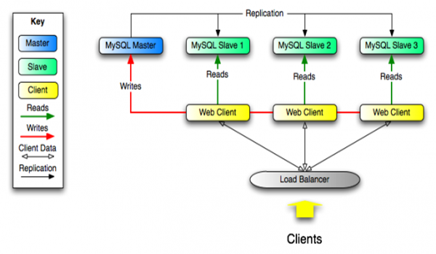
2.3.3. Máy chủ chủ CSDL (mysql)
Hoạt động của mysql
Hình 2.6: Cách MySQL vận hành là khá đơn giản

Slide 32
2.3.3. Máy chủ chủ CSDL (mysql)
Cách vận hành chính trong môi trường MySQL như sau:
- MySQL tạo ra bảng để lưu trữ dữ liệu, định nghĩa sự liên quan giữa các bảng đó.
- Client sẽ gửi yêu cầu SQL bằng một lệnh đặc biệt trên MySQL.
- Ứng dụng trên server sẽ phản hồi thông tin và trả về kết quả trên máy client.

Slide 33
2.3.4. Email server – Máy chủ thư điện tử.
Mail Server hay Email Server là hệ thống máy chủ được cấu hình riêng theo tên miền của doanh nghiệp dùng để gửi và nhận thư điện tử.
Mail Server là một giao thức chuyên nghiệp để giao tiếp thư tín, quản lý và truyền thông nội bộ, giao dịch thương mại… Không chỉ thao tác với tốc độ nhanh chóng và ổn định, Mail Server còn đảm bảo tính an toàn với khả năng khôi phục dữ liệu cao.

Slide 34
2.3.4. Email server – Máy chủ thư điện tử.
Chức năng:
Nhận và gửi thư.
Quản lý các hộp thư trong hệ thống nội bộ.
Nhận thư từ bên ngoài và phân phối tới các hộp thư trong hệ thống.
Tùy theo cấu hình của máy chủ mail, người dùng có thể dùng trình duyệt web hay dùng một phần mềm thư điện tử như Microsoft Outlook để đọc và gửi thư.

Slide 35
2.3.4. Email server – Máy chủ thư điện tử.
Các loại mail server:
Mail server có thể được chia thành hai loại chính: mail server đi và mail server đến.
– Mail server đi (viết tắt là SMTP) hoặc còn gọi là Giao thức truyền thư đơn giản.
– Mail server đến (hay mail server nhận) gồm có hai giao thức chính là POP3 và IMAP.

Slide 36
2.3.4. Email server – Máy chủ thư điện tử.
Cấu trúc hệ thống thư điện tử
Hệ thống Mail Server là một hệ thống tổng thể bao gồm nhiều thành phần hoạt động tương tác với nhau. Mỗi thành phần bản thân phục vụ các dịch vụ khác nhau, nhưng đồng thời các kết quả lại được đưa đến các thành phần khác để xử lý tiếp theo.

Slide 37
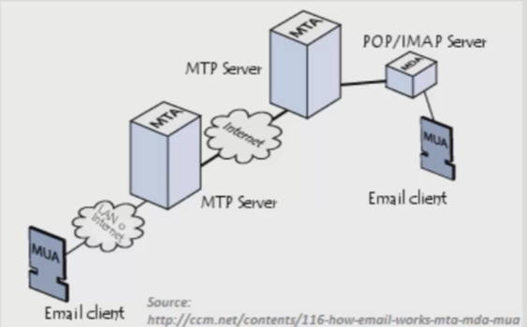
2.3.4. Email server – Máy chủ thư điện tử.
Mô hình hoạt động của hệ thống Mail Server

Slide 38
2.3.4. Email server – Máy chủ thư điện tử.
Mail User Agent (MUA): Trình tương tác với người dùng, soạn thảo, gửi hoặc nhận e- mail
SMTP Server: gọi là Mail Transfer Agent (MTA). SMTP server sử dụng để chuyển e-mail từ người gửi đến Mail Server chứa hộp thư, dùng giao thức SMTP.
POP3/IMAP Server: Gọi là Mail Delivery Agent (MDA), lưu các thư nhận được vào hệ thống và khi cần người dùng sử dụng chương trình mail client lấy các thư này về máy tính để đọc. Chương trình mail client giao tiếp với POP/IMAP server dựa trên giao thức POP3/IMAP.

Slide 39
2.3.4. Email server – Máy chủ thư điện tử.
Giải pháp mail server cho doanh nghiệp phổ biến
Microsoft Exchange:
Là sản phẩm mail server của hãng Microsoft dành riêng cho doanh nghiệp, được xây dựng dựa trên nền tảng hợp tác với phần mềm Microsoft, vì vậy chúng có rất nhiều tính năng nổi bật.
Chi phí để đưa Microsoft Exchange vào hoạt động là không nhỏ. Ngoài ra, khách hàng phải có khả năng quản lý khi thực hiện giải pháp email server cho doanh nghiệp này bởi chúng rất hay phát sinh lỗi.

Slide 40
2.3.4. Email server – Máy chủ thư điện tử.
Giải pháp mail server MDaemon.
Là một mail server mạnh, cạnh tranh trực tiếp với mail Microsoft exchange, mức giá thành rẻ hơn so với Microsoft exchange. Khoản phí để sử dụng MDaemon cho 200 người dùng dao động từ $7.000- $10.000
Thiết kế giao diện thân thiện với người dùng.
Chạy được trên các hệ điều hành của Microsoft.
Khả năng quản lý hàng trăm domain và hàng nghìn người dùng khác nhau.

Slide 41
2.3.4. Email server – Máy chủ thư điện tử.
Giải pháp mail server Zimbra
Được xây dựng dựa trên các mã nguồn mở, cung cấp một hệ thống thư điện tử hoàn chỉnh gồm mail server và mail client. Có thể chạy dễ dàng trên rất nhiều hệ điều hành khác nhau như: Windows, Linux, Mac,…
Mức độ tin cậy cao: Việc di chuyển, sao lưu cũng như khôi phục mailbox của cá nhân hoặc nhóm người dùng được thực hiện với tốc độ nhanh chóng.

Slide 42
2.3.4. Email server – Máy chủ thư điện tử.
Giải pháp mail server Zimbra
Hiệu quả về chi phí sử dụng: Zimbra lấy nguồn tài nguyên mở làm nền tảng giúp tiết kiệm chi phí hơn nhiều so với các giải pháp email server khác.
Khả năng mở rộng giúp cho hệ thống email này có thêm nhiều tính năng nâng cao.
Tính bảo mật cao: Zimbra tích hợp chức năng chặn virus và spam sẵn đồng thời cung cấp cơ chế mã hóa S/MIME hiện đại cho người dùng.

Slide 43
2.3.5. OpenOffice - Ứng dụng văn phòng
OpenOffice (viết tắt bởi OpenOffice.org) là bộ phần mềm ứng dụng văn phòng miễn phí, mã nguồn mở được phát triển bởi Sun Microsystems và cộng đổng mở.
Có tính nắng tương tự như Micorsoft Office.
Có thể chạy trên nhiều hệ điều hành: Window, MacOS, Solaris và Linux.
Hỗ trợ đa ngôn ngữ (trong đó có cả phiên bản tiếng Anh và tiếng Việt tùy theo nhu cầu người sử dụng)

Slide 44
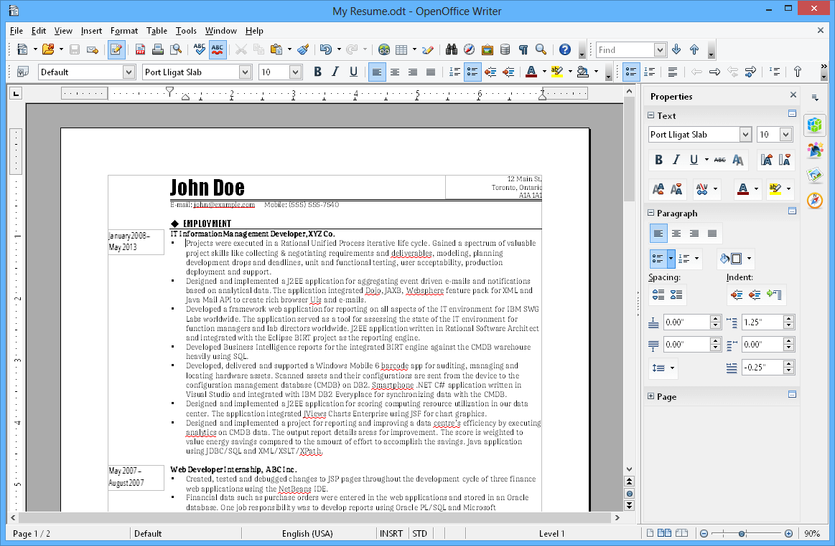
2.3.5.1 OpenOffice Writer
Là bộ ứng dụng tương đương với Word. Người dùng có thể soạn thảo văn bản, chèn bảng biểu, hình ảnh, tập tin,….
Giao diện OpenOffice Writer

Slide 45
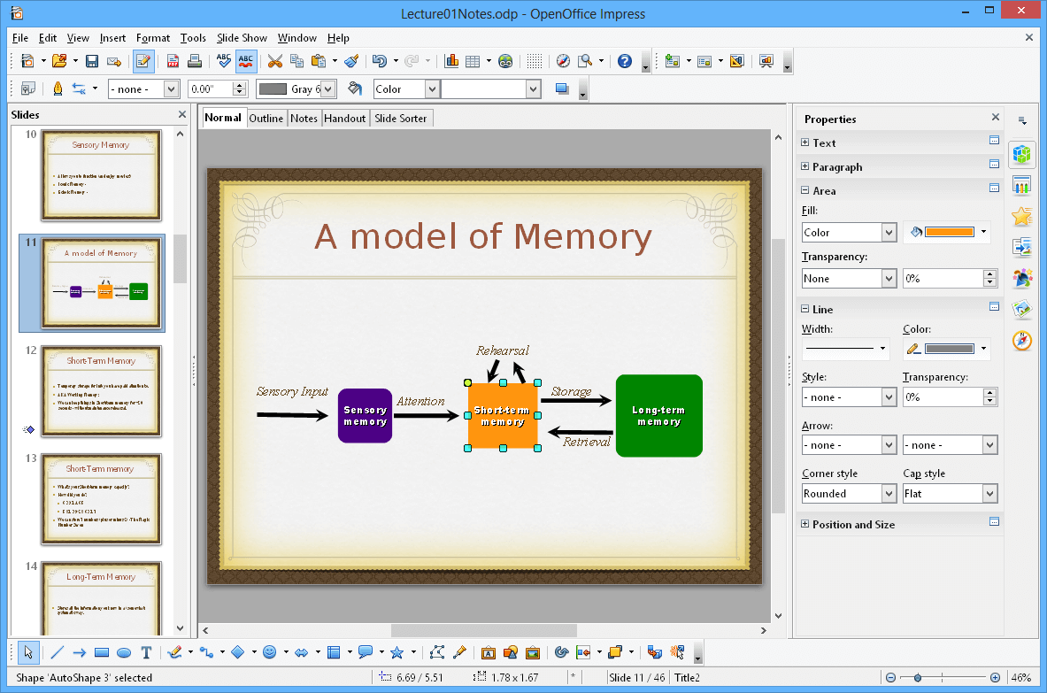
2.3.5.2 OpenOffice Impress
Là bộ ứng dụng tương tự như MS PowerPoint giúp người dùng tạo ra các bài thuyết trình của mình trở nên hấp dẫn hơn
Giao diện OpenOffice Impress

Slide 46
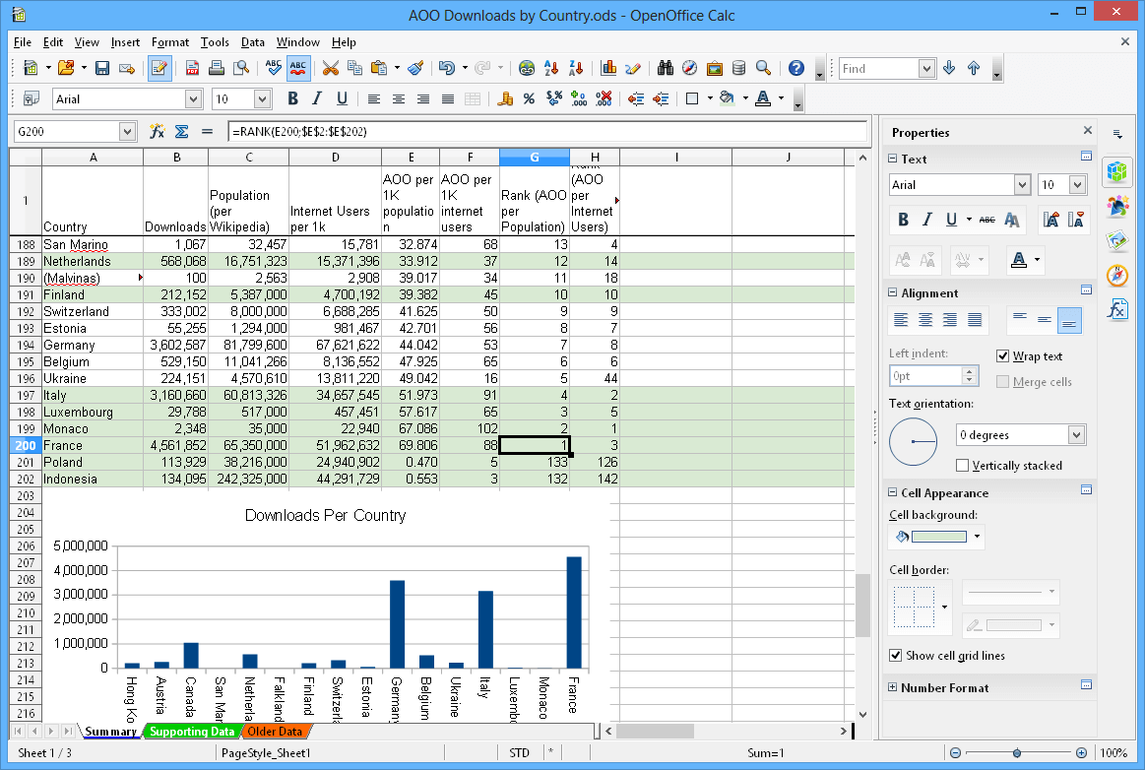
2.3.5.3 OpenOffice Calc
Là bộ ứng dụng chứa mọi thứ bạn cần như trên MS Excel: chức năng bảng tính, các công thức, bộ lọc, biểu đồ,…
Giao diện OpenOffice Calc

Slide 47
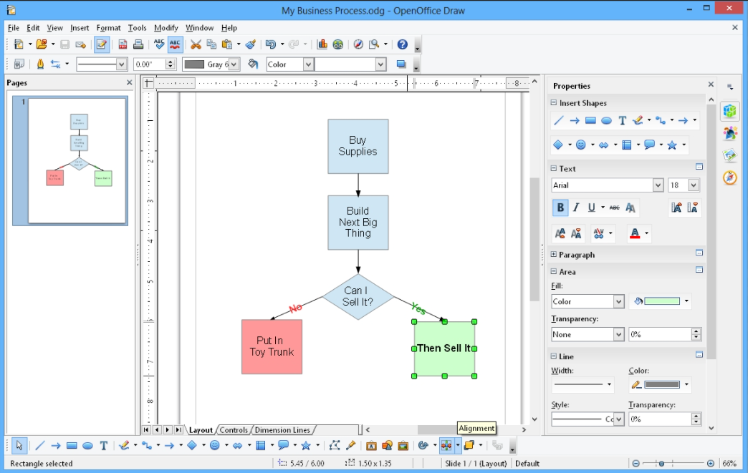
2.3.5.4 OpenOffice Draw
Là bộ ứng dụng giúp người dùng tạo ra các bộ sơ đồ từ đơn giản đến 3D sống động.
Giao diện OpenOffice Draw

Slide 48
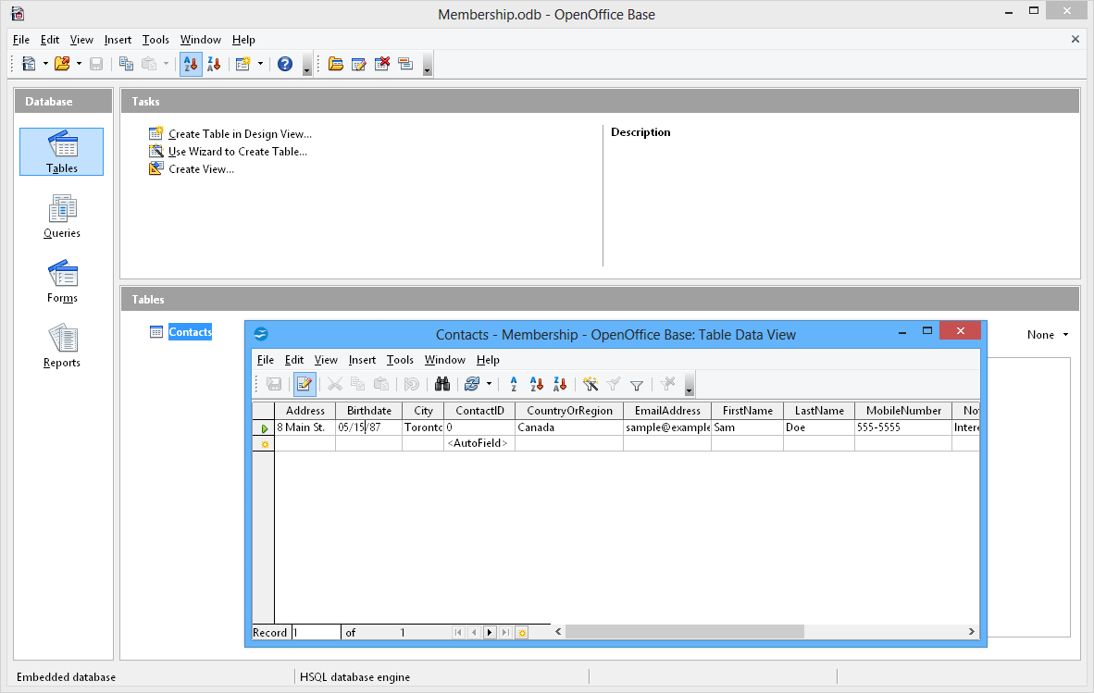
2.3.5.5 OpenOffice Base
Là bộ ứng dụng tương tự MS Access, cho phép người dùng thao tác với CSDL: tạo, sửa đổi bảng, truy vấn, báo cáo,…
Giao diện OpenOffice Base

Slide 49
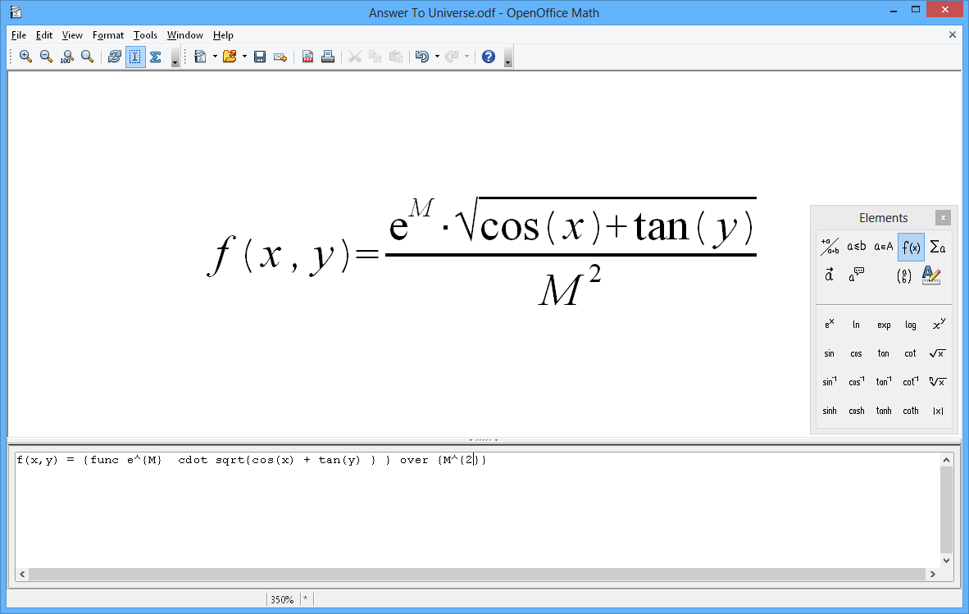
2.3.5.6 OpenOffice Math
Là bộ ứng dụng cho phép người dùng viết ra các phương trình, các công thức toán học phức tạp
Giao diện OpenOffice Math

Slide 50
2.3.6. CMS mã nguồn mở trong Moodle
Moodle (Modular Object-Oriented Dynamic Leanring Environment) là hệ thống quản lý học tập (Learning Management System) – LMS.
Được sáng lập năm 1999 bởi Martin Dougiamas, được điều phối bởi Moodle HQ.
Được sử dụng rộng rãi với hơn 100 ngàn trang web đăng ký sử dụng và hơn 180 triệu người dung tính đến năm 2020.

Slide 51
2.3.6. CMS mã nguồn mở trong Moodle
Được thiết kế để cung cấp cho các nhà giáo dục, các quản trị viên và người học với một hệ thống mạnh mẽ, an toàn và tích hợp duy nhất để tạo ra môi trường học tập cá nhân
Được đăng ký theo bản quyền GNU GPL.

Slide 52
Các tính năng của Moodle
Thiết kế hoàn thiện, tổng thể:
Giao diện thân thiện, sử dụng đơn giản, dễ dàng phù hợp với nhiều người dùng khác nhau
Có thể áp dụng hiệu quả khi kết hợp các lớp học online với những lớp học truyền thống
Giao diện quản lý thông minh, linh hoạt, tiện lợi
Các biểu mẫu đều được kiểm tra tính hợp lệ, các cookies và mật mã cũng được mã hóa

Slide 53
Các tính năng của Moodle
Quản lý trang web sử dụng Moodle
Trang web luôn được Super Admin (được cấp quyền trong quản trị trong quá trình cài đặt) quản lý.
Cung cấp nhiều tùy chọn về plug-in, cho phép người quản trị tùy chỉnh giao diện của trang web như: màu, font chữ, bố cục, ngôn ngữ,… phụ thuộc theo nhu cầu.

Slide 54
Các tính năng của Moodle
Quản lý người dùng:
Hỗ trợ quản lý người dùng bằng các phương thức khác nhau thông qua các plug-in đã được xác thực cũng như bằng hệ thống xác thực sẵn có.
Học viên có thể chỉnh sửa thông tin cá nhân qua Moodle, và đồng thời làm ẩn email nếu không muốn công khai thông tin cá nhân,
Người dùng có thể đóng nhiều vai trò khác nhau tùy vào tính chất của từng lớp học.

Slide 55
Các tính năng của Moodle
Quản lý khóa học trong moodle:
Các khóa học đều được quản lý bằng người dùng được set vai trò Teacher (Giáo viên) và có thể được tùy chỉnh tùy vào từng khóa học
Các hoạt động diễn ra trong lớp học như: làm bài tập, thuyết trình, kiểm tra, kết quả đều được ghi lại bằng văn bản và thống kê trên biểu đồ
Học viên có thể dễ dàng thảo luận, trao đổi thông qua module Chat, tương tác với nhau qua Forum, sử dụng module Leson, Quiz, Resource,… để ứng dụng các tài nguyên học tập

